Slide 1
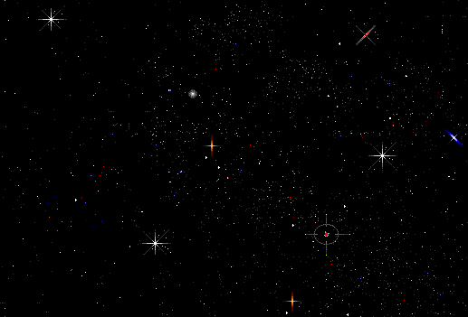
Космическое
Путешествие
УЧИТЕЛЬ МБОУ СОШ № 15 Г.КОРОЛЕВА МОСКОВСКОЙ ОБЛАСТИ
ГРУЗДЕВА Т.А.

Slide 2
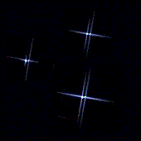
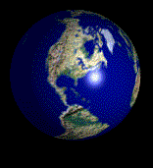
Какие планеты солнечной системы вы знаете?
Земля, Венера,
Меркурий, Марс, Юпитер, Сатурн, Уран, Нептун

Slide 3
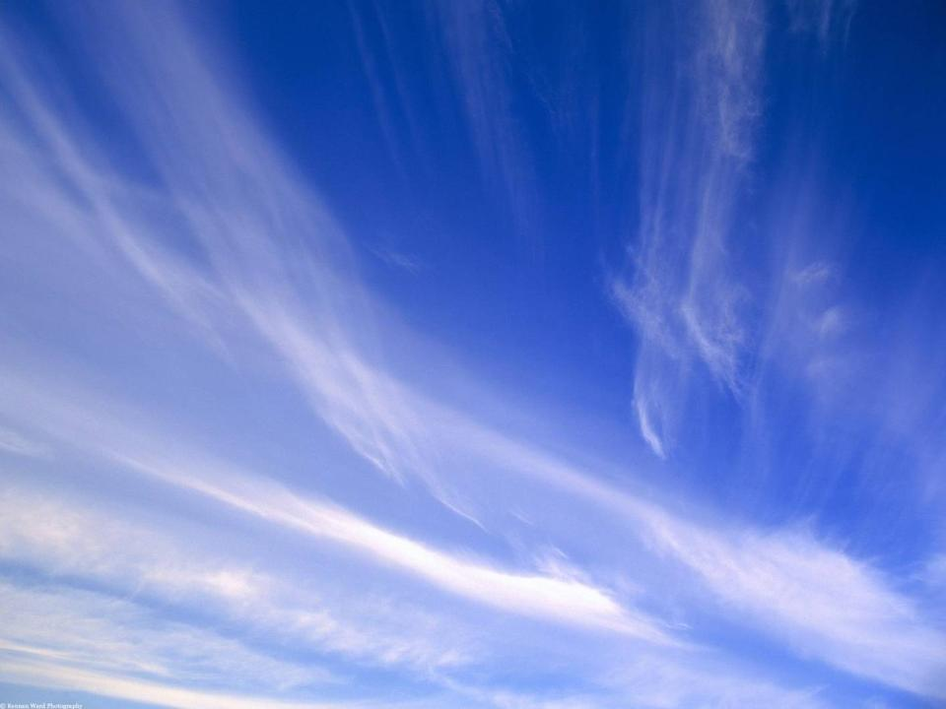
0,01
0,04
0,08
0,1
0,2
0,38
0,5
0,75
п
р
о
ц
е
н
т
ы
1 : 100 =
0,01
п
50 : 100 =
0,5
т
20 : 100 =
0,2
е
38 : 100 =
0,38
н
4 : 100 =
0,04
р
8 : 100 =
0,08
о
10 : 100 =
0,1
ц
75 : 100 =
0,75
ы

Slide 4
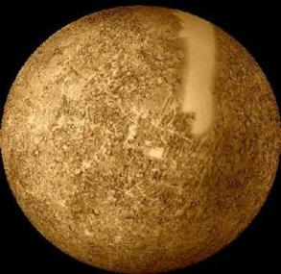
Меркурий – самая близкая планета к солнцу
Меркурий изучен слабо. К нему был послан лишь один космический аппарат "Маринер-10", который, пролетая мимо него в 1974-75 гг., сделал фотографии Меркурия крупным планом

Slide 5

п
р
о
ц
е
н
т
ы
Найдите одну сотую часть от каждого числа:
300
1500
15
3
15
0,15
180,5
7
34,1
0,341
1,805
0,07

Slide 6
п
р
о
ц
е
н
т
ы
Процентом называют одну сотую часть.
Так как 1% равен сотой части величины, то вся величина равна
%
100%

Slide 7
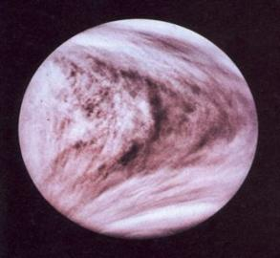
Венера является второй по расстоянию от Солнца, следующей за Меркурием
Первую информацию о климате Венеры принесла советская станция "Венера-7", это произошло в 1970 г., а "Венера-9" впервые передала на землю фото, демонстрирующее венерианский пейзаж.

Slide 8
Чтобы записать проценты в виде десятичной дроби, нужно число процентов разделить на 100
38 %
= 0,38
9 %
= 0,09
164 %
= 1,64
0, 4 %
= 0,004

Slide 9
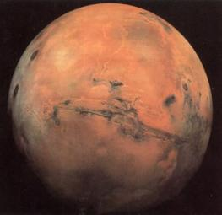
Для изучения Марса направлялось довольно большое число космических аппаратов.
Марсианские экспедиции поставили своеобразный рекорд - среди них наибольший процент неудач, когда космические аппараты выходили из строя на самых разных стадиях миссии (такая участь постигла российские аппараты "Марс-96", американский "Марс обсервер" и др.).

Slide 10
Физкультминутка
Раз – поднялись - потянулись,
два – согнулись - разогнулись,
Три - в ладоши три хлопка,
Головою три кивка,
На четыре - руки шире,
Пять - руками помахать,
Шесть - за парту сесть опять

Slide 11
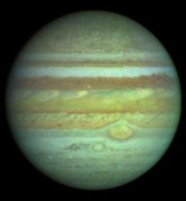
Юпитер находится значительно дальше (более, чем в 5 раз) от Солнца, чем Земля.
Окрестности Юпитера посетили несколько космических аппаратов. Первым из них был американский "Пионер-10" в 1973 г. Пролетавшие мимо Юпитера в 1979 г. "Вояджер-1" и "Вояджер-2" обнаружили наличие у Юпитера колец, подобных кольцам Сатурна, но всё же значительно более тонких.

Slide 12
Выразите дробь в виде процентов:
Чтобы записать десятичную дробь в виде процентов, нужно десятичную дробь умножить на 100
99,4
= 9940%
0,02
= 2%
0,53
= 53%
0,0 93
= 9,3%

Slide 13
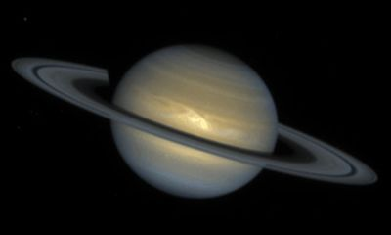
Сатурн находится далеко от Солнца – почти в 10 раз дальше, чем Земля. Наиболее известной особенностью Сатурна является наличие у него колец. Эти кольца легко видны с Земли даже в небольшой телескоп.

Slide 14
ИЗ ИСТОРИИ
Слово «процент» происходит от латинских слов pro centum, что дословно переводится как «на сто».
Знак % произошёл благодаря опечатке. В рукописях pro centum часто заменялось словом «cento» (сто) и писали сокращённо – cto. В 1685 году в Париже была напечатана книга – руководство по коммерческой арифметике, где по ошибке наборщик вместо cto набрал %. После этой ошибки многие математики также стали употреблять знак % для обозначения процентов, и постепенно он получил всеобщее признание.

Slide 15
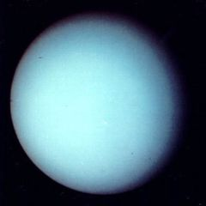
Уран - седьмая по расстоянию от Солнца планета Солнечной системы
Окрестности Урана посетил пока только один космический аппарат, "Вояджер-2", в начале 1986 г.

Slide 16
Рефлексия:
1. Кто не понял, что такое процент?
2. Кто не понял как процент записать в виде десятичной дроби?
3. Кто понял как десятичную дробь записать в виде процента?
4. Кто хотел бы больше узнать о планетах солнечной системы?

Slide 17
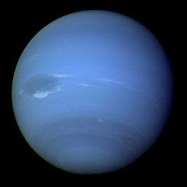
Нептун является последней планетой большой Солнечной системы по расстоянию от Солнца, он, подобно Юпитеру, Сатурну и Урану относится к планетам-гигантам.
Вблизи Нептуна побывал только один космический аппарат, "Вояджер-2", в августе 1989 г. Он, в частности, подтвердил существование у Нептуна колец, подобных кольцам других планет-гигантов.

Slide 18
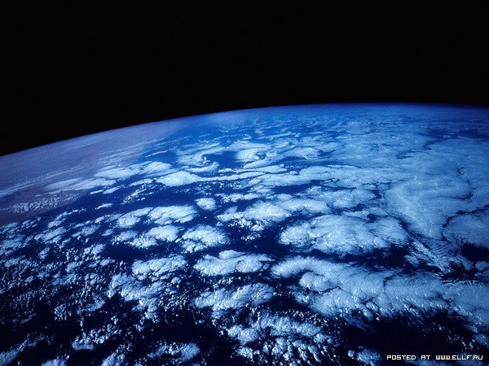
Домашнее задание:
Стр.242-243 № 1598, 1599, 1612 (а)

